Slide 1
总线
计算机组成原理
2019年秋

Slide 2
主要教学内容
总线概念
总线分类
总线组成
设计总线的关键问题
总线仲裁
通信方式
总线举例

Slide 3
处理器和其他组成部分的接口
输入/输出系统设计受到多方面因素的影响（可扩展性，可恢复性等）
性能: — 访问延迟 — 吞吐量 — 设备和系统的连接关系 — 层次存储系统 — 操作系统
用户和应用也各不相同

Slide 4
什么是 bus?
公共汽车：一种大众交通工具
一组导线
共同点: 多个使用者共享通道

Slide 5
计算机总线
共享的信息通道
用于连接计算机多个子系统（部件）
总线也是连接复杂巨系统的一种基本工具
功能抽象
Processor
Input
Control
Memory
Datapath
Output

Slide 6
使用总线的好处
I/O Device
I/O Device
I/O Device
Processor
Memory
解决外部设备“杂”的问题：
容易增添新的设备
使用相同总线标准的外设容易在不同计算机间兼容
降低成本：
总线可供多个设备共享
简化设计

Slide 7
总线的不足
I/O Device
I/O Device
I/O Device
Processor
Memory
容易成为信息通道的瓶颈
总线带宽限制了整条总线的吞吐量
总线的最高速度主要由下列因素决定：
总线长度
总线负载的设备数
负载设备的特性
延迟是否差异较大？
数据传输率差异较大？

Slide 8
单总线计算机：主板总线
主板总线
处理器
主存储器
输入/输出设备
使用一条总线：
处理器和主存储器之间通信
主存储器和输入/输出设备之间通信
优点：简单、成本低
缺点：速度慢，总线将成为系统瓶颈
应用： IBM PC – ISA EISA、PDP-1

Slide 9
双总线系统
处理器-主存总线
处理器
主存
总线适配器
总线适配器
总线适配器
输入/输出
总线
输入/输出
总线
输入/输出
总线
输入/输出总线通过适配器和处理器-主存总线相连：
处理器-主存总线：主要用于处理器和主存储器之间的通信
输入/输出总线：为输入/输出设备提供信息
应用举例：
Apple Macintosh II
NuBus： 处理器、主存和选定的少量I/O设备
SCSI总线：其余I/O设备

Slide 10
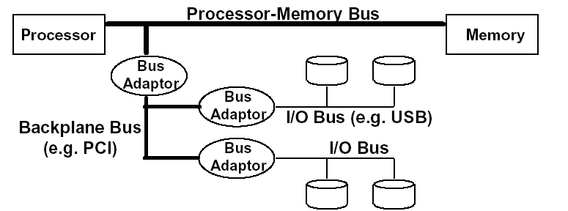
三总线系统
主板总线连接到处理器-主存总线
处理器-主存总线主要用于处理器和主存之间数据交换
I/O总线连接到主板总线
优点
大大减少处理器-主存总线负载
例：现代PC基本采用的结构

Slide 11
传统的x86计算机的总线

Slide 12
新的i7处理器

Slide 13
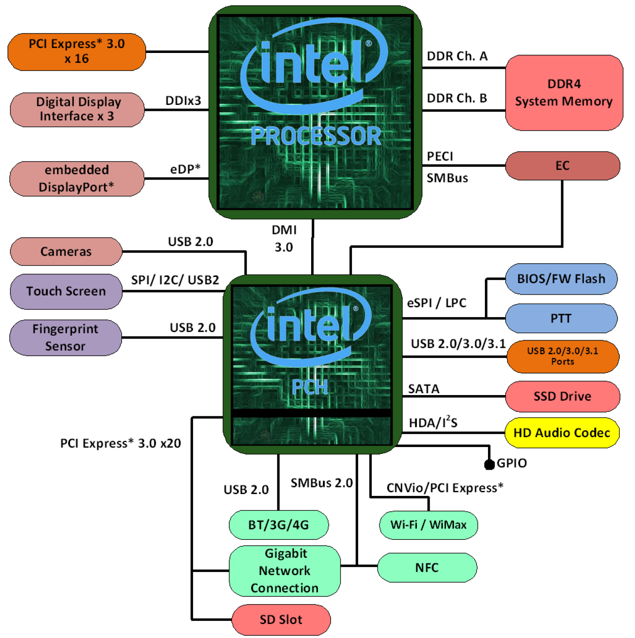
新x86系统的总线连接

Slide 14
总线类型
处理器-主存总线 （专用）
传输距离短、速度高
主存储器专用
保证主存储器-处理器之间的高带宽
直接和处理器连接
优化处理使之适应Cache块传送
输入/输出总线（行业标准）
通常距离较长，速度较慢
需要适应多种输入/输出设备
和处理器-主存总线通过桥连接（或通过主板总线）
主板总线（行业标准或专门设计）
主板：连接各部件器件的底盘
应允许处理器、主存储器和输入/输出设备互连
应有价格优势：所有组件连接在一条总线上

Slide 15
总线的一般组成
控制线
数据线
控制线:
总线请求信号及数据接收信号
指明数据线上传输信息的类型
数据线 在源设备和目标设备间传送信息
数据和地址
复杂的命令

Slide 16
总线标准
设备用于人机交互
总线定义了交互的通信协议/标准:
PCI
EISA
SCSI
USB
Bluetooth
…
标准十分重要:
不同公司设计的外部设备，应该能在同一计算机上安装使用。
不同公司的计算机也应该可以使用某一外部设备。
外部设备的通讯速度差异很大
标准是抽象的设计
标准可以影响性价比，可靠性等

Slide 17
总线结构
事务协议
时序和信号规范
一组导线
电气信号规范
接口的物理/机械特性

Slide 18
总线相关概念
主设备
从设备
° ° °
控制线
地址线
数据线
总线主设备：有能力控制总线，发起总线事务
总线从设备：响应主设备请求
总线通信协议：定义总线传输中的事件顺序和时序要求
异步总线传输： 控制信号（请求，应答）作为总控信号
同步总线传输：使用共同的时钟信号

Slide 19
主设备和从设备
主设备发起传输动作
总线主设备
总线从设备
数据可双向传输
总线事务包括两个部分：
发起命令 （和地址）
传输数据
主设备是总线事务的发起者：
发出命令（和地址）
从设备是总线事务的响应者：
若主设备发出的是读命令，则将数据发送到主设备
否则，接收主设备发来的写入数据

Slide 20
仲裁：获得总线使用权
控制信号：主设备发起总线事务
总线主设备
总线从设备
数据可双向传输
总线设计中重要问题之一：
如何为需要使用总线的设备保留总线？
可通过主—从设备的安排来避免冲突：
只允许总线主设备发起总线事务，控制所有总线请求
从设备响应主设备的读写请求
最简单的设计：
处理器作为唯一的总线主设备
所有总线请求均由处理器控制
主要缺点：处理器被卷入到每一个总线事务中

Slide 21
多个总线主设备
总线仲裁的基本要求：
某总线主设备使用总线前应发出总线请求
只有得到授权后，主设备才能使用总线
使用完毕后，主设备应通知仲裁器
总线仲裁器在以下两方面取得平衡：
优先权：优先级高的设备应该得到优先服务
公平性：最低优先级的设备也不能永远被排除在总线服务之外
总线仲裁方式：
集中仲裁和分布仲裁
集中仲裁： 例如，交通警察在路口指挥交通
分布仲裁： 路口没有交通警察，所有车辆先停下，确认其他方向没有来车后通行
按优先级仲裁或轮循仲裁
优先级仲裁：例如，救护车在道路上有高优先级

Slide 22
总线仲裁方式
集中仲裁
菊链仲裁
所有设备共用一个总线请求信号
集中平行仲裁
通过集中的仲裁器进行
分布仲裁
通过自我选择进行分布式仲裁
每个要使用总线的设备将自己的标识放在总线上
碰撞检测
以太网

Slide 23
菊链仲裁
Device 1
Highest
Priority
Device N
Lowest
Priority
Device 2
Grant
Grant
Grant
Bus
Arbiter
Release
Request
wired-OR
优点：简单
缺点：
无法保证公平性 低优先级设备可能得不到总线使用权
总线授权信号的逐级传递限制了总线的速度

Slide 24
集中平行仲裁
设备 1
设备 N
设备 2
授权
请求
总线
仲裁器
用于几乎所有处理器-主存总线和一些高速输入/输出总线

Slide 25
同步和异步总线
同步总线：
控制线中包含有一根时钟信号线
传输协议根据时钟信号制定：
例如：主设备提出总线请求后5个时钟周期，可以获得能否使用总线的信号。
优点：逻辑简单、高速
缺点：
总线上所有设备必须按时钟频率工作
为防止时钟信号扭曲，高速工作时，总线距离必须足够短
异步总线：
不使用统一的时钟
可适应设备的不同速度
不用担心时钟信号扭曲，距离可较长
使用握手协议

Slide 26
最简单的总线模式
所有设备同步工作
所有设备以同样的速度工作
=> 简单的协议
只需管理源和目标

Slide 27
简单的同步协议
BReq
BG
R/W
Address
Cmd+Addr
Data
Data1
Data2
就是处理器-主存储器总线也比它复杂
主存（从设备）需要响应时间
需要控制数据速度

Slide 28
典型的同步协议
BReq
BG
R/W
Address
Cmd+Addr
Wait
Data
Data1
Data1
Data2
从设备指示何时开始传送数据
实际传送开始后，按总线时钟传送数据

Slide 29
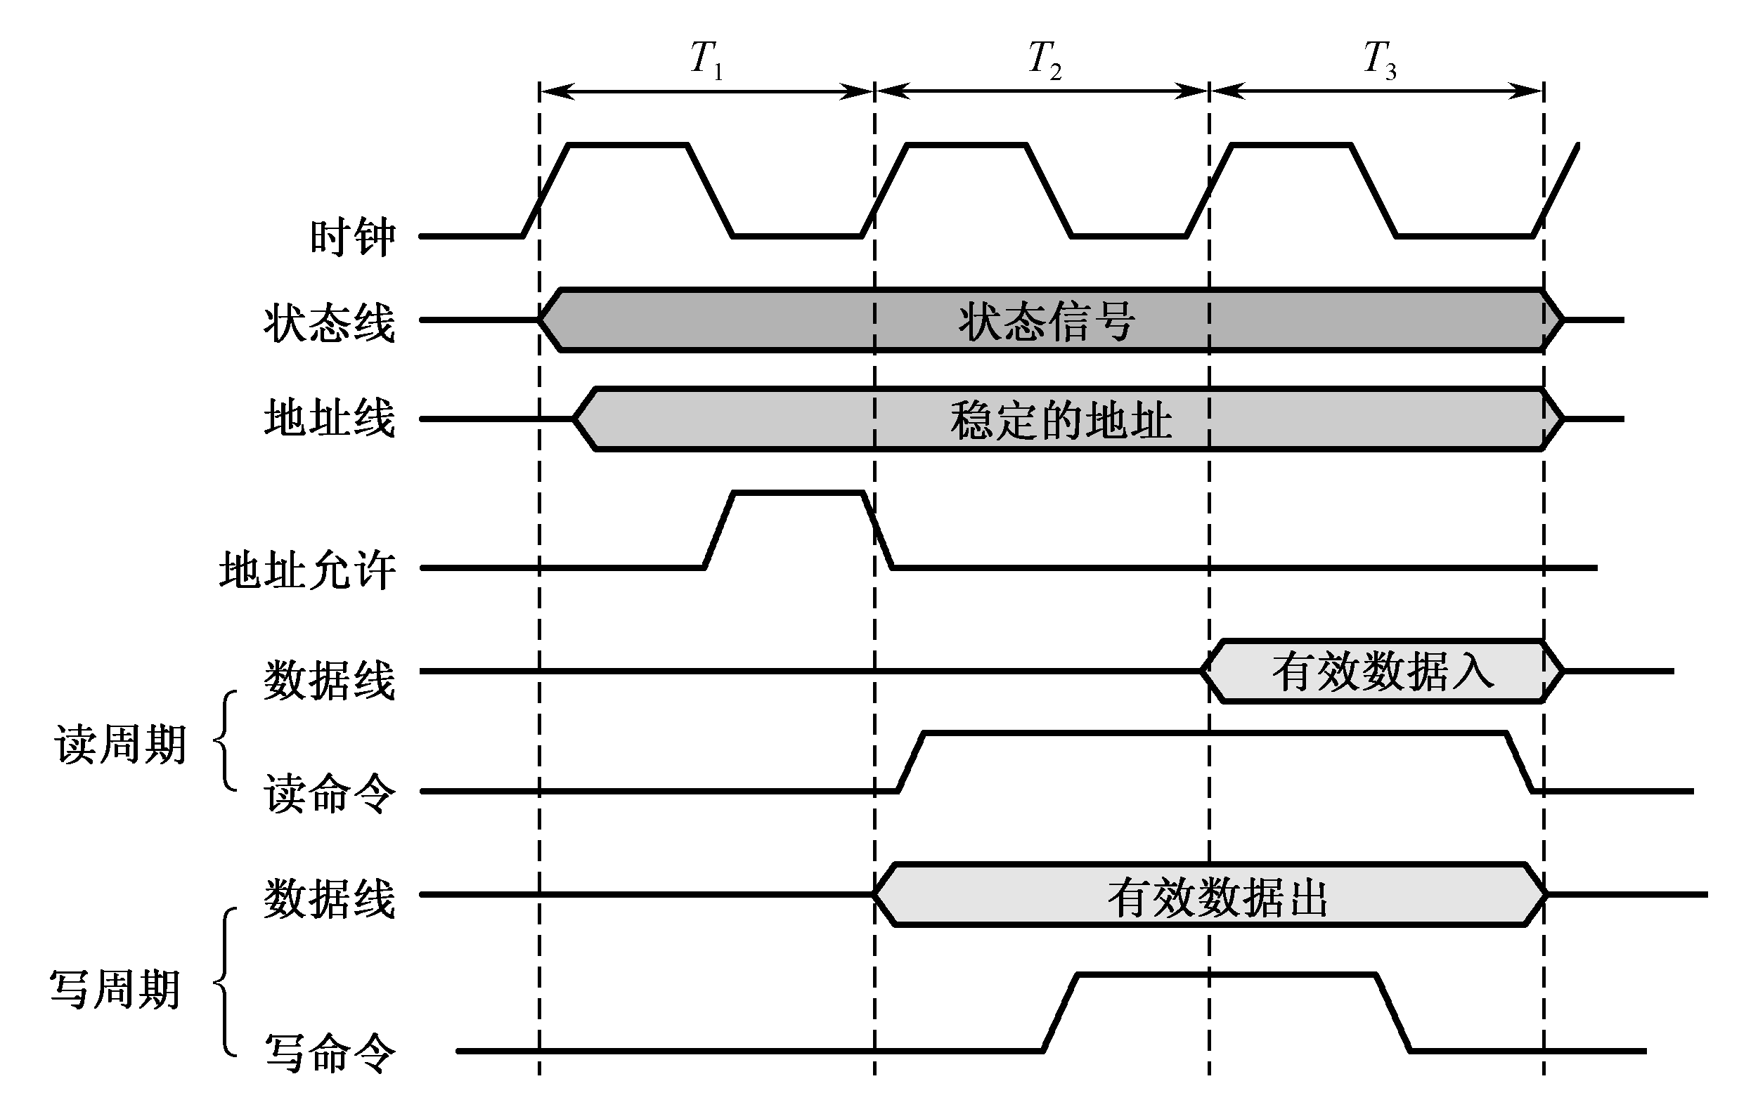
同步定时

Slide 30
典型的异步协议
主存储器收到外部设备发出的ReadReq信号，从数据总线读到地址，并发出Ack信号。
外部设备发现Ack信号为高 =>释放ReadReq和数据
主存发现ReadReq信号为低，将 Ack信号置低
主存读出数据后，将数据送总线，并将DataRdy置高
外部设备发现DataRdy为高，读数据，并发出Ack信号
主存发现Ack为高，将DataRdy拉低，并释放数据线
外部设备发现DataRdy为低，拉低 Ack信号，指示传送结束

Slide 31
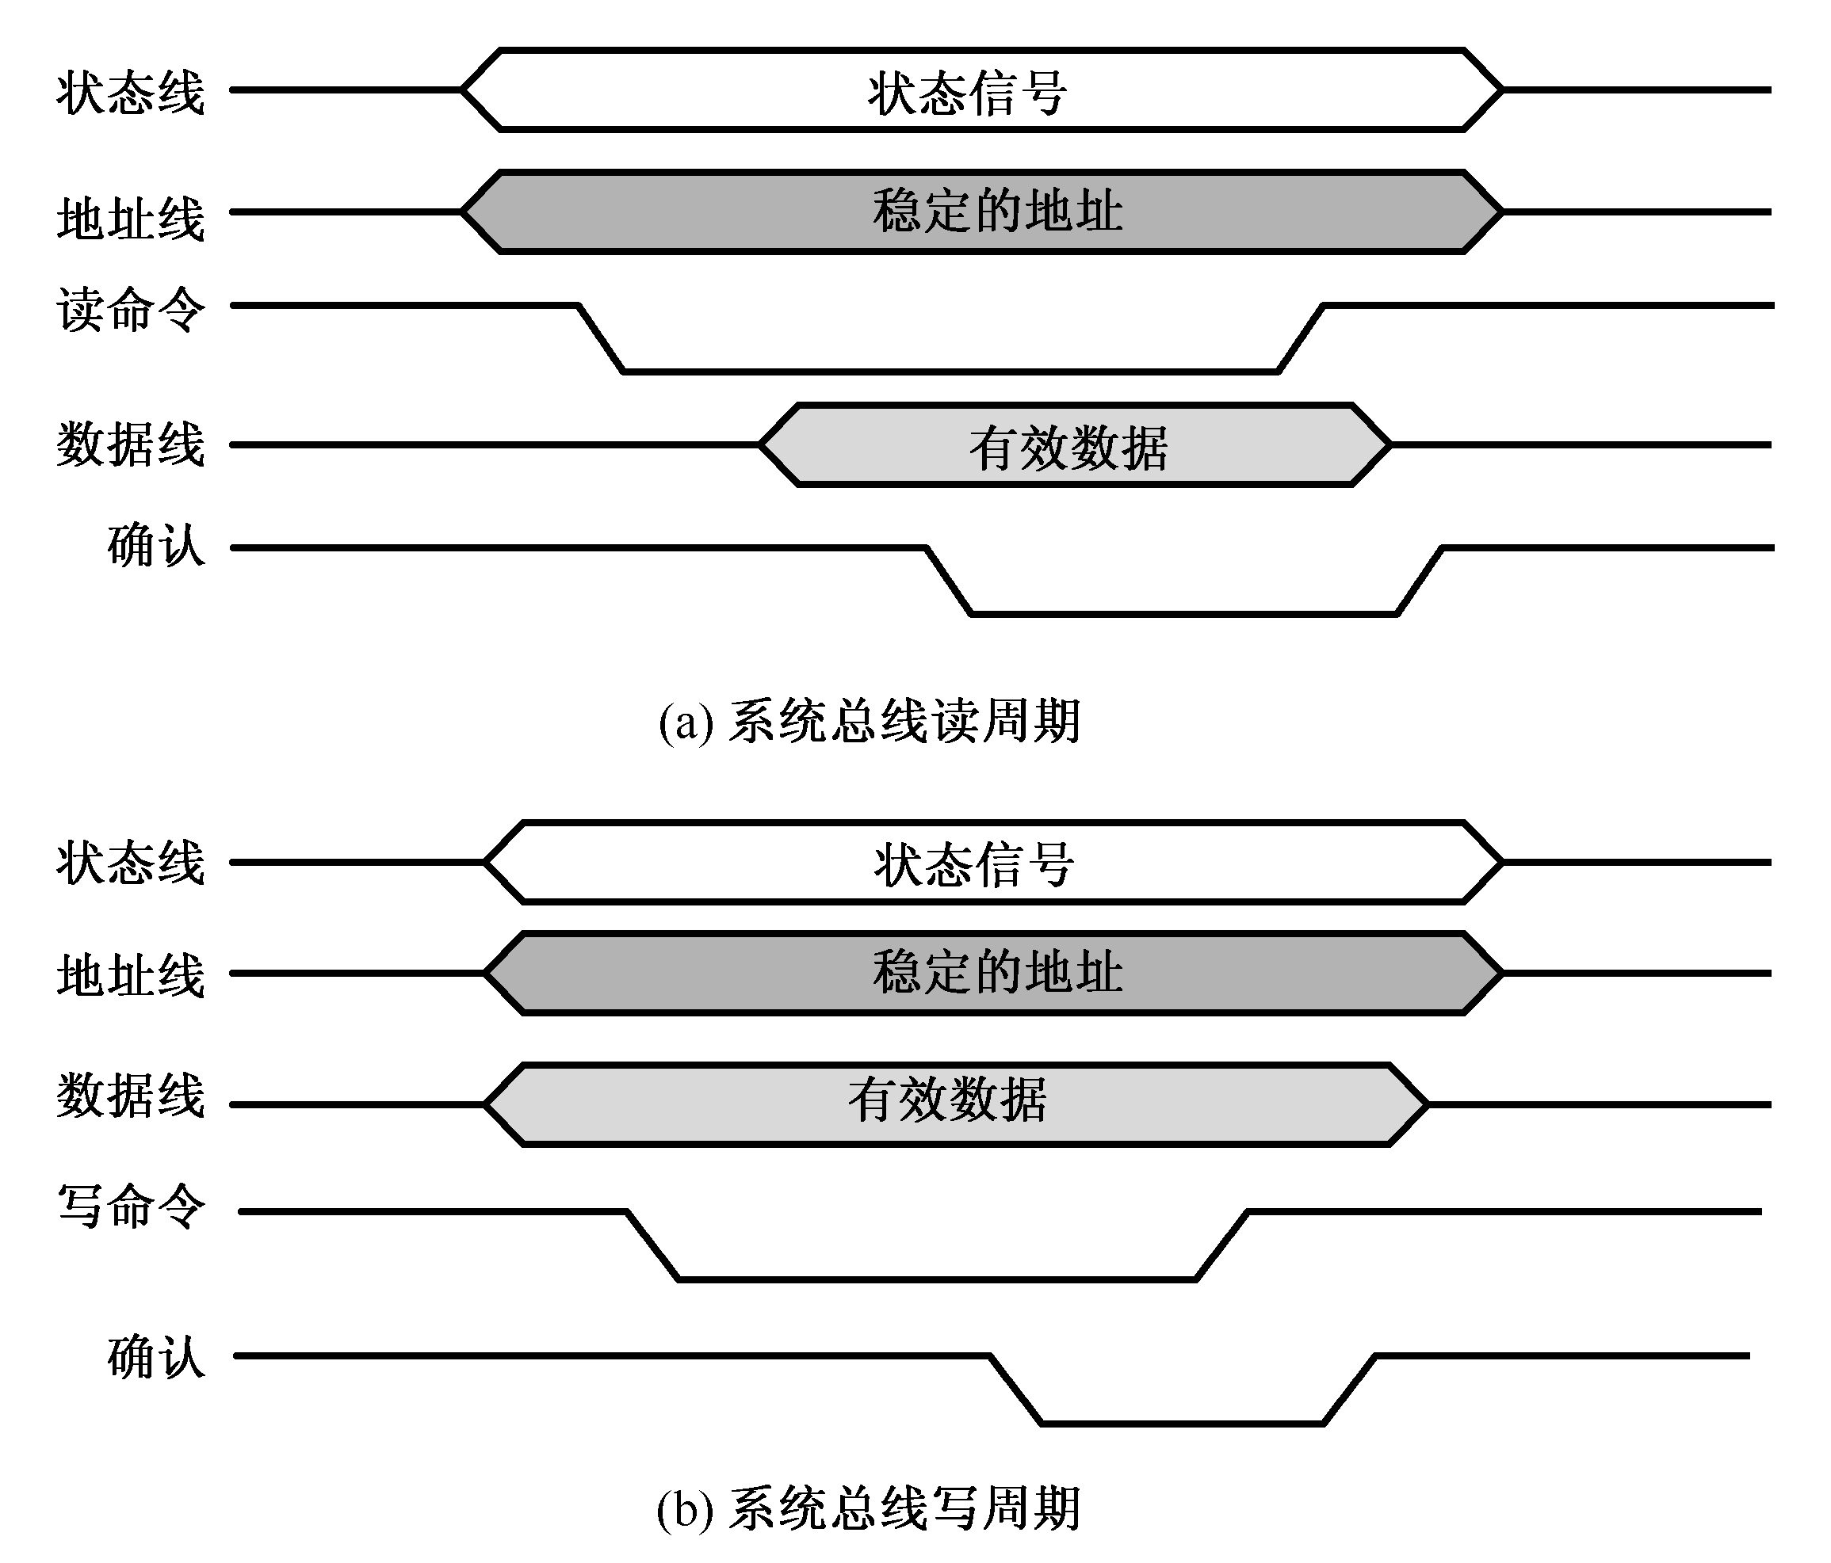
异步定时

Slide 32
增加总线带宽
增加总线的宽度
可增加每个周期传送数据的量
提高了成本
分别设置数据总线和地址总线
可同时传送数据和地址
提高了成本

Slide 33
增加总线带宽
采用成组传送方式
一个总线事务传送多个数据
每次只需要在开始的时候传送一个地址
直到数据传送完毕才释放总线
代价
复杂度提高
延长后续总线请求的等待时间

Slide 34
多主设备总线提高事务数量
仲裁重叠
在当前事务时，为下一总线事务进行仲裁
总线占用
在没有其他主设备请求总线的情况下，某主设备一直占用总线，完成多个总线事务
地址、数据传送重叠
在现代内存总线上，应用了上述全部技术

Slide 35
PCI总线
外部组件互连总线
时钟频率：33MHz或66MHz（CLK）
集中仲裁方式（REQ#、GNT#）
和上一事务重叠
32位地址和数据线互用（AD）
V2.1 为64位
总线协议
总线周期：内存读、内存写、内存成组读等（C/BE#）
地址握手和保持（FRAME#、IRDY#）
数据宽度（C/BE# ）
通过IRDY#和TRDY#握手信号传输变长的数据块
最大带宽达133MB（33MHz）或528MB（66MHz）

Slide 36
32位PCI总线的信号

Slide 37
PCI 总线的读/写事务
所有信号在时钟正边沿采样
集中平行仲裁
和上一事务重叠
所有事务可无限制成组传送
地址段起始于FRAME#信号有效
第一时钟周期主设备发出cmd和address
数据传送
当主设备准备好传输数据，主设备发出IRDY# 信号
从设备准备好传输数据，发出TRDY#信号
上述两个信号均有效时的时钟上升沿开始传送数据
主设备准备结束数据传送时，将FRAME#信号失效

Slide 38
PCI 总线读事务

Slide 39
PCI读
总线主设备得到授权后，将FRAME#置为有效，开始读事务。并通过AD发送要读的地址，C/BE#发送读命令
从设备从AD上识别是否被选中
主设备释放对AD的控制，同时，在C/BE#上给出AD上哪些位是有用的（1~4Byetes）。并置IRDY#为有效，表示已准备好，可以接收数据。
被选中的从设备置DEVSEL信号，表示已收到命令并可响应。将读出的数据送AD，并置TRDY#通知主设备接收。

Slide 40
PCI读
主设备可在周期4读到第一个数据。并根据需要决定是否要改变C/BE#的值。
如果从设备的速度不高，则需要插入等待周期。
主设备通过FRAME信号通知从设备结束数据传输，并将IRDY置高。
从设备相应地将TRDY和DEVSEL信号置高，总线返回到空闲状态

Slide 41
PCI写事务

Slide 42
PCI优化
尽量使总线有效传输
可采用类似RISC技术，仲裁和数据传输并行进行
总线占用
为上一主设备保留总线授权，直到有其他主设备申请使用总线
得到授权的主设备可在不仲裁的情况下直接开始下一传送过程
仲裁时长
主设备和从设备尽力延长传输流（使用xRDY）
从设备使用STOP (abort or retry)信号终止连接
主设备通过FRAME信号终止连接
仲裁器通过GNT信号终止连接
延迟(挂起, 时段分离)事务
对慢速设备，在请求后暂时释放总线

Slide 43
PCI的其它问题
中断：
用于支持控制I/O设备
Cache一致性：
用于支持I/O和多处理器
加锁：
支持分时操作, I/O和多处理器
可配置地址空间

Slide 44
总线发展趋势
逻辑总线，物理交换
许多总线已采用新的点到点标准
3GIO
PCI Express
Serial ADA

Slide 45
总线参数选择
选择 提高性能 降低成本
总线宽度 将地址和数据线分开 互用地址和数据线
数据宽度 越宽越快（32位） 越窄越廉价（8位）传大小 多字可减少总线开销 送单字传送简单
主设备 多主设备（仲裁） 单主设备
时钟 同步 异步
协议 并行 串行

Slide 46
DMA使用内存总线的方式
独占使用：当外设要求传送一批数据时，由DMA控制器发一个信号给CPU。DMA控制器获得总线控制权后，开始进行数据传送。一批数据传送完毕后，DMA控制器通知CPU可以使用内存，并把总线控制权交还给CPU。
周期挪用（周期窃取）：当I/O设备没有 DMA请求时，CPU按程序要求访问内存：一旦 I/O设备有DMA请求，则I/O设备挪用一个或几个周期。（随时，一旦冲突，DMA优先）
DMA与CPU交替访内：一个CPU周期可分为2个周期，一个专供DMA控制器访内，另一个专供CPU访内。不需要总线使用权的申请、建立和归还过程。

Slide 47
小结
总线
多个部件之间进行数据传送的共享通道
计算机总线
处理器内部总线
系统总线
I/O总线
总线设计
总线仲裁
数据传输模式
提高总线性能

Slide 48
阅读和思考
阅读
参考书相关内容
思考
计算机总线作用？总线仲裁应考虑哪些方面？
总线数据传输模式有哪些？各有什么特点？
实践
本单元作业
小组答辩
地点同实验课上课地点
请准备好PPT

Slide 49
谢谢

